Slide 1
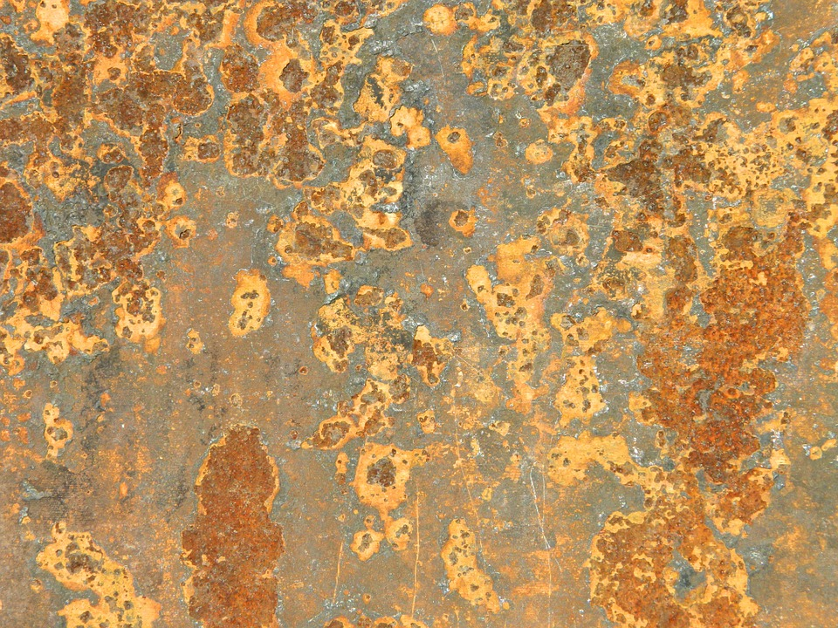
OXIDACIÓN
Trabajo realizado por todos los alumnos de 7°A
(Documento compartido)

Slide 2
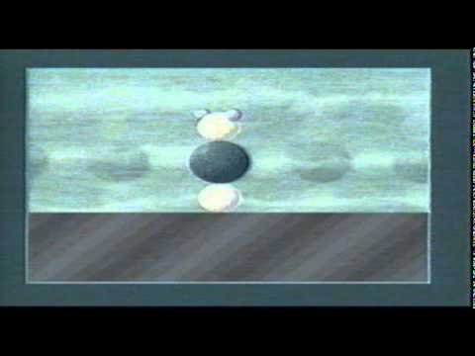
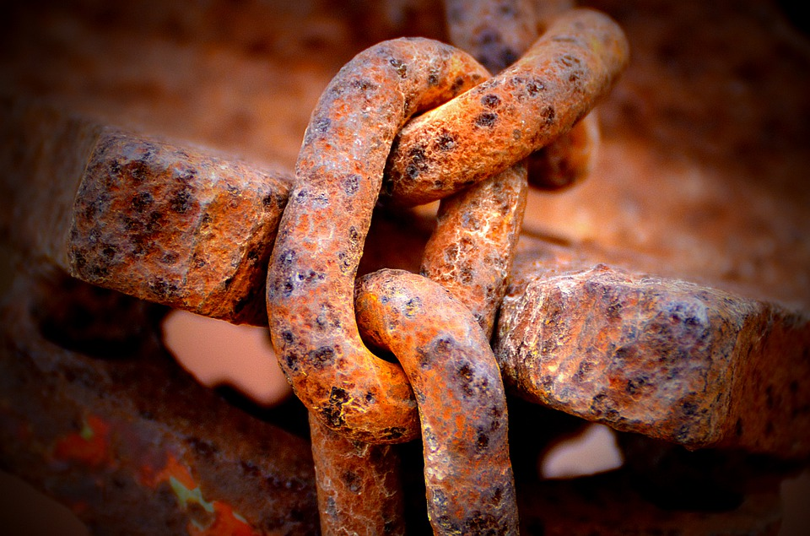
GRUPO 1
Jhovana - Nahomi - Candela - Diana - Rocio
Explicar primera etapa de oxidación de metales y agregar imagenes o videos
La primera etapa de la oxidación: Para que un metal se oxide se necesita la combinación de oxígeno y vapor de agua , y cuando se agrega el vapor de agua se crea la corrosión.

Slide 3
Grupo 2
Carla - Alexandra - Sheyla - Aylen
La oxidación se provoca por el contacto por el oxígeno y un metal. Esto hace que el metal se oxida y se genera la corrosión
La segunda etapa de la oxidacion....
Cuando un metal se pone en contacto con el vapor
del agua, eso provoca que el metal empieza a
cambiar de color, olor, textura y empieza a
corroerse.

Slide 4
Grupo 2 b
Andrea - Lola - Delfina
El óxido de hierro se deposita en forma de polvo sobre la superficie del hierro metálico, formando una capa porosa que no está adherida a la superficie, por eso nos manchamos al tocar el hierro oxidado.
El hierro es un metal refinado, es decir, ha sufrido un proceso para obtenerlo como tal.
La corrosión del hierro causa perjuicios en la economía por reparar los daños producidos por la misma. La otra forma de repararla es evitarla antes de que suceda.

Slide 5
Grupo 3
Evander - Emiliano - Pablo - Santiago - Cristian - Germán
El metal está sano después de un tiempito por el oxígeno se está volviendo un poquito marron despues viene corrosión sería la humedad que con ese proceso se vuelve un poco mas rápido para que oxide pero con agua se oxida mas rapido no es como antes no es un cambio de estado es una transformación quimica porque no vuelve hacer como ante un cambio de estados es como el agua que de hielo a liquido a gaseoso y de gaseoso es sólido. Emi

Slide 6
Grupo 4
Sofia - Britany - Agostina - Ariana
Explicar cuál es la diferencia entre los “cambios de estados” y las “transformaciones químicas”. Pueden ejemplificar con imágenes.

